Slide 1
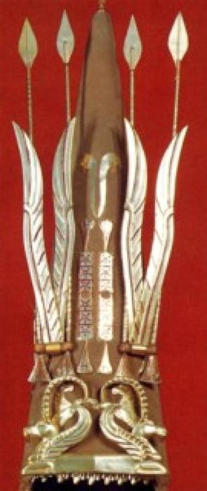
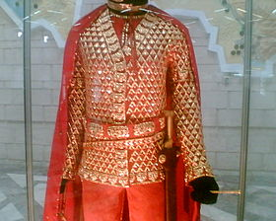
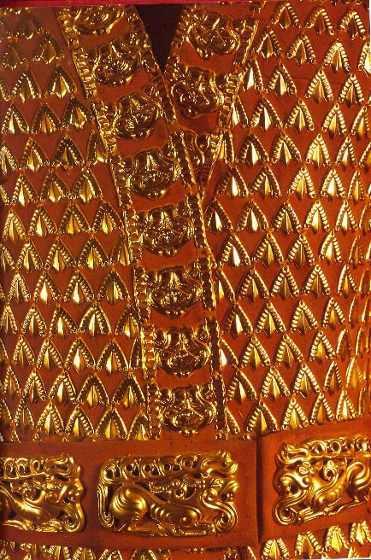
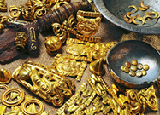
ТОПҚА БӨЛІНУ

Slide 2
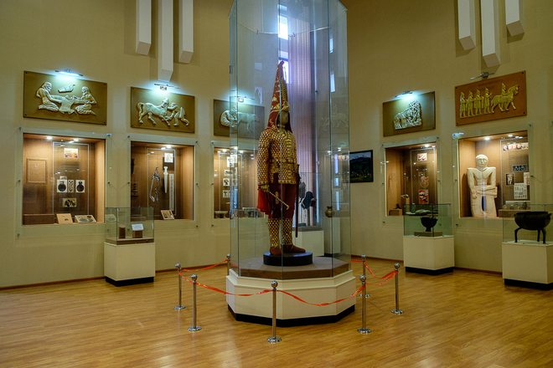
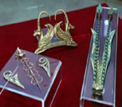

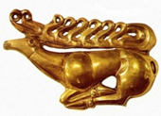
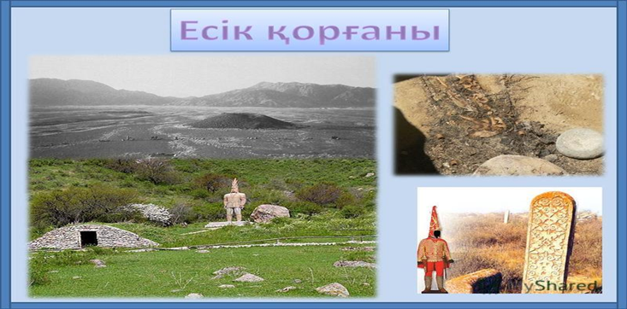
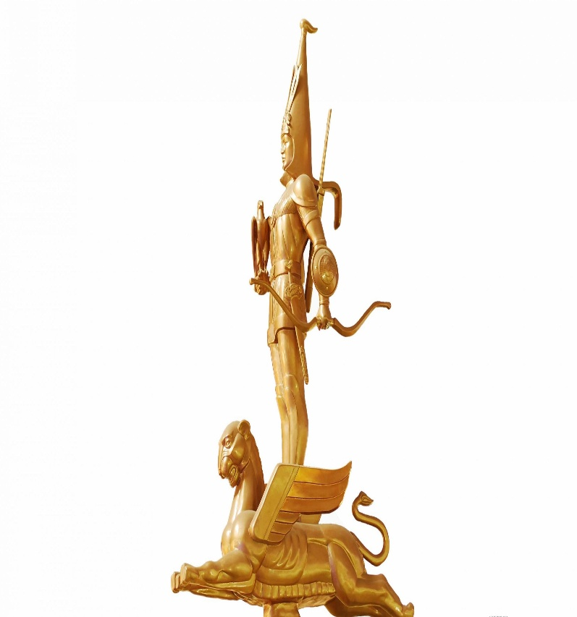

Slide 3
СУРЕТТЕР ЖИНАҒЫМЕН ЖҰМЫС:
1.Суреттерде не көріп отырсыздар?
2. Не ерекше болды?
3.Осы жәдігерлер туралы не білесіздер?
4. Тақырыпты болжап көріңіз....

Slide 4

«
Сабақ тақырыбы:
Есік обасынан табылған «Алтын адам» кім болды?

Slide 5
ОҚУ МАҚСАТТАРЫ:
5.2.2.4 «Алтын адам» жәдігерін өнер туындысы ретінде сипаттау
5.2.1.2 ежелгі тайпалардың дүниетанымын сипаттау
5.2.3.1 қазақстандық ғалымдардың археологиялық жаңалықтарын білу

Slide 6
:
ДЕСКРИПТОРЛАР:
1. Деректермен жұмыс жасап, археологтардың жаңалықтары туралы мәлімет жинап, кестені толтырады.
2.Есік қорғанын зерттеу туралы археологтан сұхбат алу үшін кем дегенде 2 сұрақ құрастырады.
3.Есік қорғанынан табылған адам неліктен «Алтын адам» деп аталды? сұрағына 2-6 дәлел келтіреді. Немесе
Атажұртымыз – «Алтын адамдар» мекені» деген пікірмен келісесіз бе? сұрағына 2-6 дәлел келтіреді.
4. «Алтын адам» жәдігерінің кем дегенде 3-ін сипаттайды.
5. Сақтардың дүниетанымы туралы кем дегенде екі тұжырым жасайды.

Slide 7
Тірек сөздер:
Көсем, патша, археология, қорған,
«Алтын адам»
«Аңдық стиль»
Дүниетаным

Slide 8
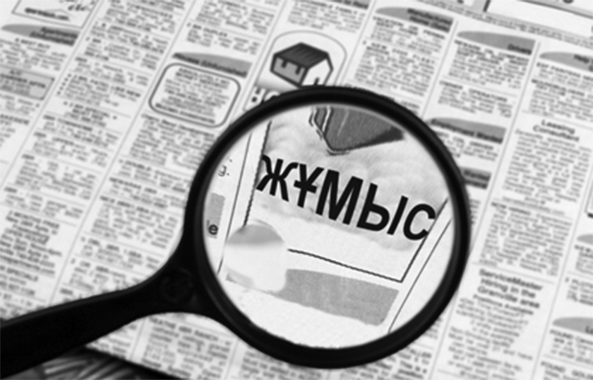
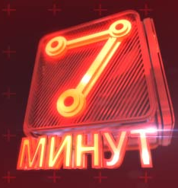
ДЕРЕКПЕН

Slide 9
Жұппен. 1-тапсырма. Дерекпен жұмыс. 1-қосымша. 10-мин
Есік қорғанын қазу және зерттеу жұмыстары:
Кім? | Не? | Неге? | Қашан? | Қалай?

Slide 10
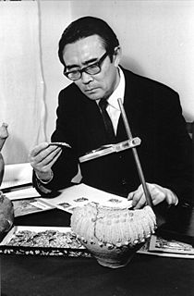
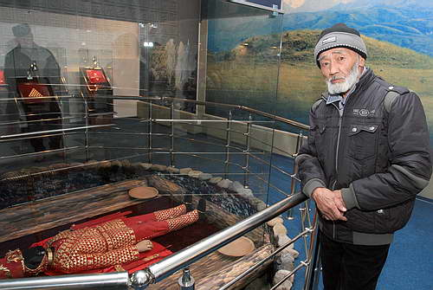
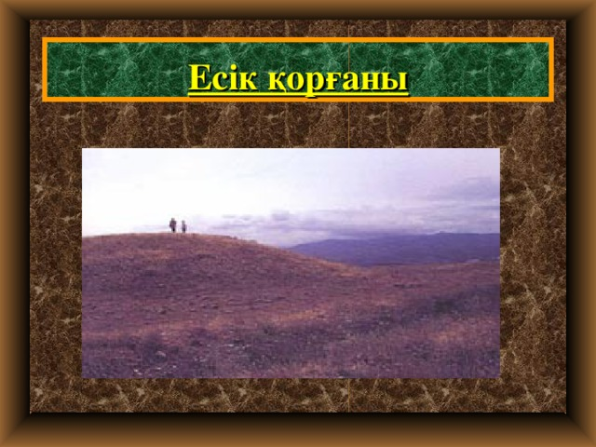
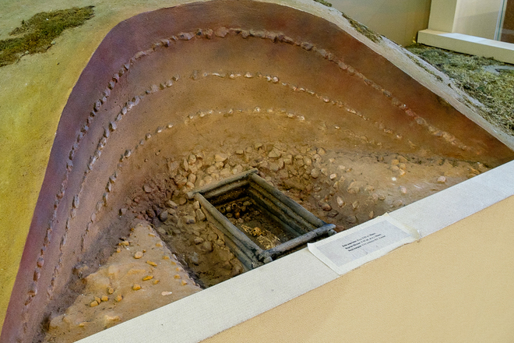
АРХЕОЛОГҚА
2-СҰРАҚ ҚОЙЫҢЫЗ.....(5мин)

Slide 11
ЖҰППЕН. 2-тапсырма. Мәтінмен жұмыс. 2-қосымша. 10-мин.
1. Есік қорғанынан табылған адам неліктен «Алтын адам» деп аталды?
2.Атажұртымыз – «Алтын адамдар» мекені» деген пікірмен келісесіз бе?
( әрқайсына 2-6 дәлел)

Slide 12
ТОППЕН. 3-тапсырма. Жәдігер сөйлейді. 3-қосымша. 15мин.
Жәдігерді өнер туындысы ретінде жарнамалап, сатып алуға ұсыныңыз.

Slide 13

ЖҰППЕН. 4-тапсырма: Мәтінмен жұмыс. 4-қосымша. 10мин.
Зерттеу сұрақтары:
"Алтын адам" сақтардың дүниетанымын қалай сипаттайды?
Аңдық стиль деген не? Бұл стиль «Алтын адамның» қай жәдігерінде қолданылған?

Slide 14
Сәйкестендіріңіз:
1. Күн Құдайы-ең құдіретті құдай.
2. О дүниеде өмір бар деп сенді.
3. Әлем ұғымы: аспан, жер, жер асты.
4. Патша Күн Құдайымен тең.
5. Ата-баба аруақтарына сиынды.
6. Дүниенің төрт бұрышы ұғымы.
7. Сақтар аңдарға табынды.
А-Аңдық стиль дамыды.
В-Заттарын бірге жерлеу.
С-Жылқыны құрбандыққа шалды.
D-Алтын киіммен жерленді.
Е-биік қорғандар тұрғызды.
Ғ-Алтын адам бас киімі.
О-Патша билігі кеңістігі

Slide 15
Дұрыс жауап:
1. Сақтар аңдарға табынды. – «Аңдық стилі» дамыды.
2. О дүниеде өмір бар деп сенді. – Заттарын бірге
жерлеу.
3. Күн Құдайы-ең құдіретті құдай. – Жылқыны құр-
бандыққа шалды.
4. Патша Күн Құдайымен тең. – Алтын киіммен
жерленді.
5. Ата-баба аруақтарына сиынды. – Биік қорғандар
тұрғызды.
6. Әлем ұғымы: аспан, жер, жер асты. – «Алтын
адам» бас киімі.
7. Дүниенің төрт бұрышы ұғымы. – Патша билігінің
кеңістігі.

Slide 16
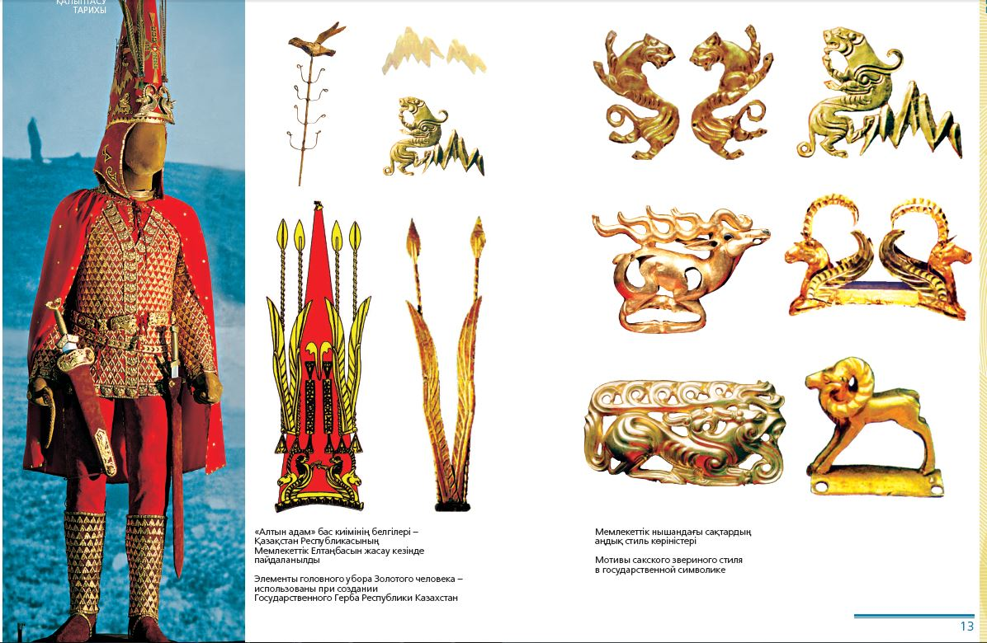
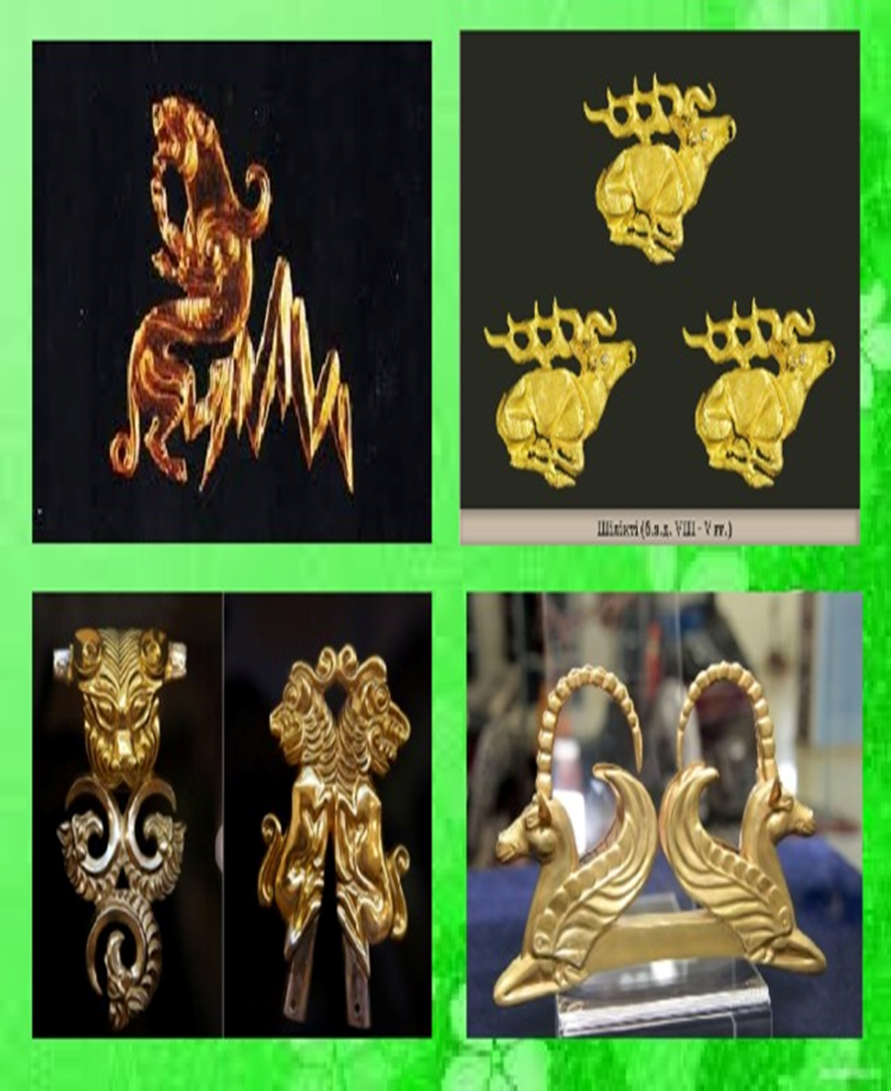
АҢДЫҚ СТИЛЬ

Slide 17
Жеке . Бекіту тапсырмаларының бірін таңдап орындаңыз:
A-тапсырмасы: 1.Алтын адамды 1969 - 1970 жылдары... 2. Алтын адам киімі төрт мыңға жуық... 3. Алтын адам ерекше ..........туындысы... 4. Алтын адам сақтардың дүниетанымын.... 5. Алтын адамда ......... стиль....... 6. Алтын адам қазіргі кезде..... | В-тапсырмасы: Есік обасынан табылған маңызды үш заттың тізімін жасап, сипаттаңыз. 1-зат............................................................. 2-зат............................................................. 3-зат............................................................. | С-тапсырмасы: Академик Досмұхамед Кішібеков: “1969 жылы Алматы облысының Есік қаласына жақын жерден бұдан екі жарым мың жыл бұрын өмір сүрген “Алтын адам” табылды. Бұл, әлем ғалымдарының пікірінше, Египеттегі Тутанхамоннан кейінгі екінші үлкен ғылыми жетістікке жататын жаңалық еді” (“Егемен Қазақстан”31.10.07). Академиктің осы пікірімен келісесіз бе? Ия. Жоқ. 1-дәлел............................. 2-дәлел.............................. 3-дәлел..............................

Slide 18
ЖЕКЕ.Тақырыпты бекіту: Иә-1. Жоқ-0
1. «Алтын адам» 1970ж. Ашылды
2. «Алтын адамды» ашқан- К. Ақышев
3. «Алтын адамда» аң стилі басым.
4.Алтын адам көшірмесі Бәйтерекке орнатылған.
5.Алтын адамда барыс бейнеленбеген.
6. Күміс тостағанда 26 таңбалы жазу бар.

Slide 19
ДҰРЫС ЖАУАП:
111001

Slide 20
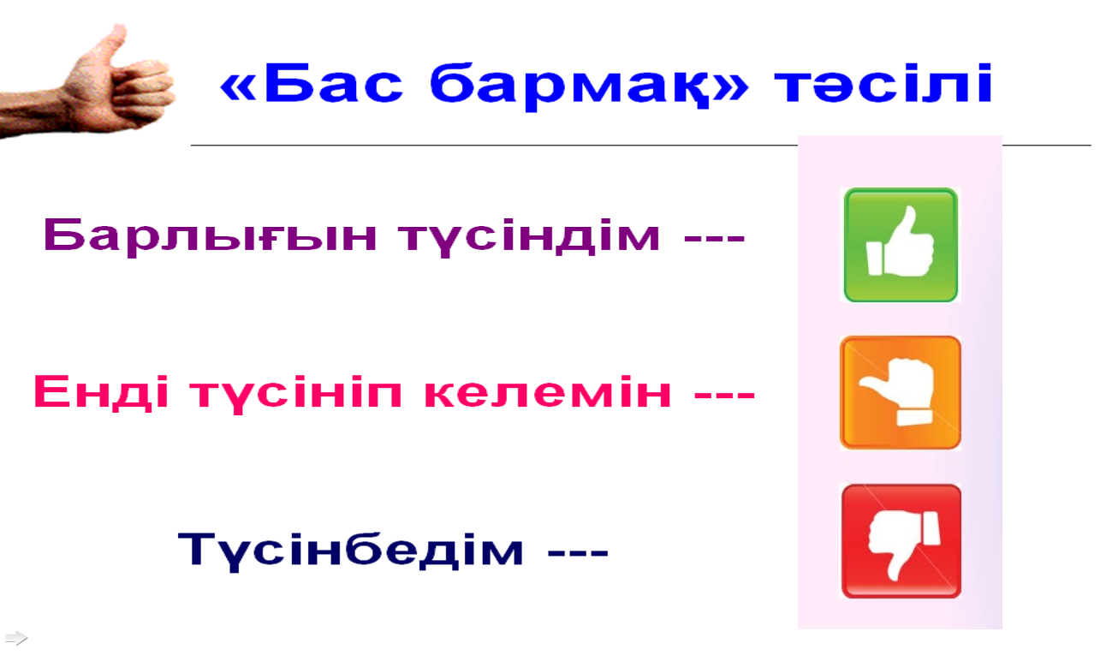
Сабақ соңында
Аргументтер нақты келтіріліп,
пікірлерді толық дәлелдей аламын
Аргументтер келтіріліп,
пікірлерді біршама дәлелдей аламын
Пікірлерді дәлелдей алмаймын.

